Slide 1
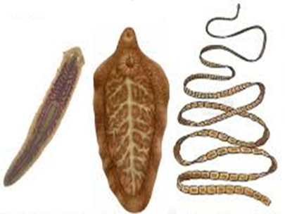
Плоскі черви

Slide 2
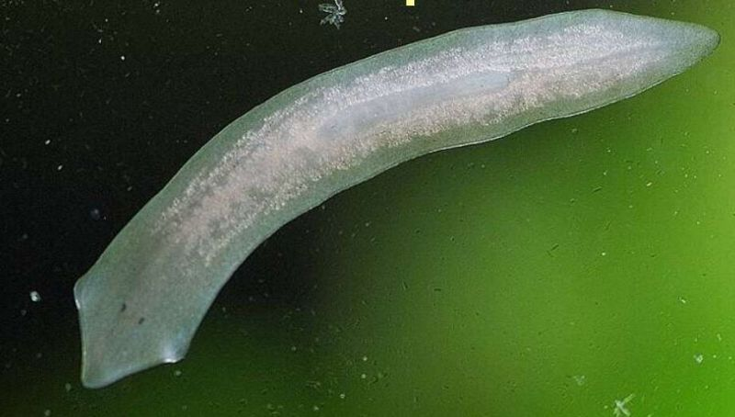
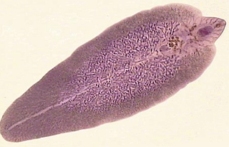
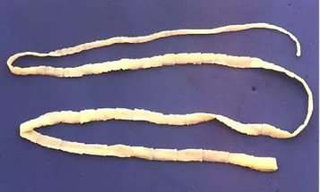
Плоскі черви близько 12 тис. в.
Війчасті черви, близько 3, 5 тис. в.
Сисуни,
близько 4 тис. в.
Стьожкові черви (Цестоди),
близько 3,5 тис. в.

Slide 3
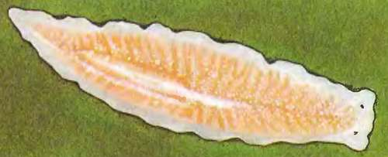
Війчасті черви
Планарія молочно-біла

Slide 4
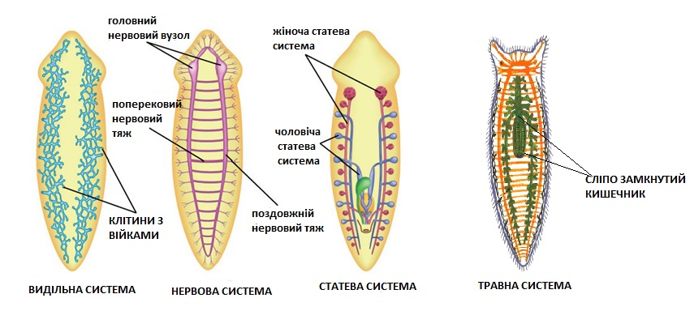
Особливості внутрішньої будови Планарії молочно-білої

Slide 5
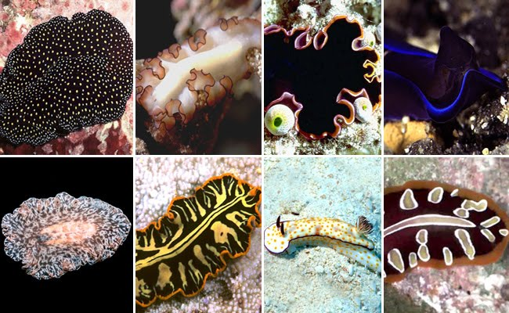
Морські Плоскі черви - Турбелярії

Slide 6
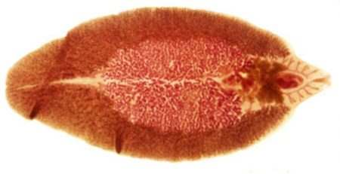
Сисуни
Печінковий сисун

Slide 7
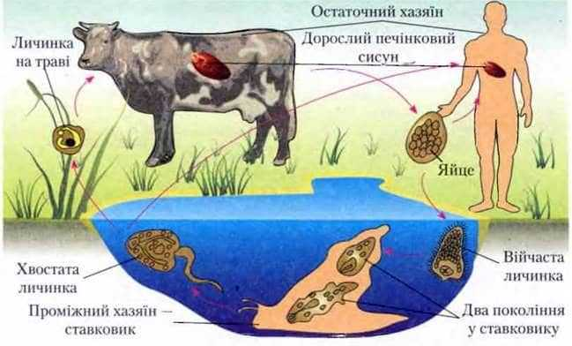
Цикл розвитку Сисуна печінкового

Slide 8
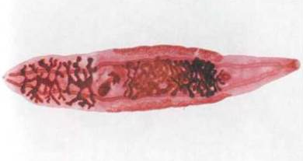
Сисуни
Котячий сисун

Slide 9
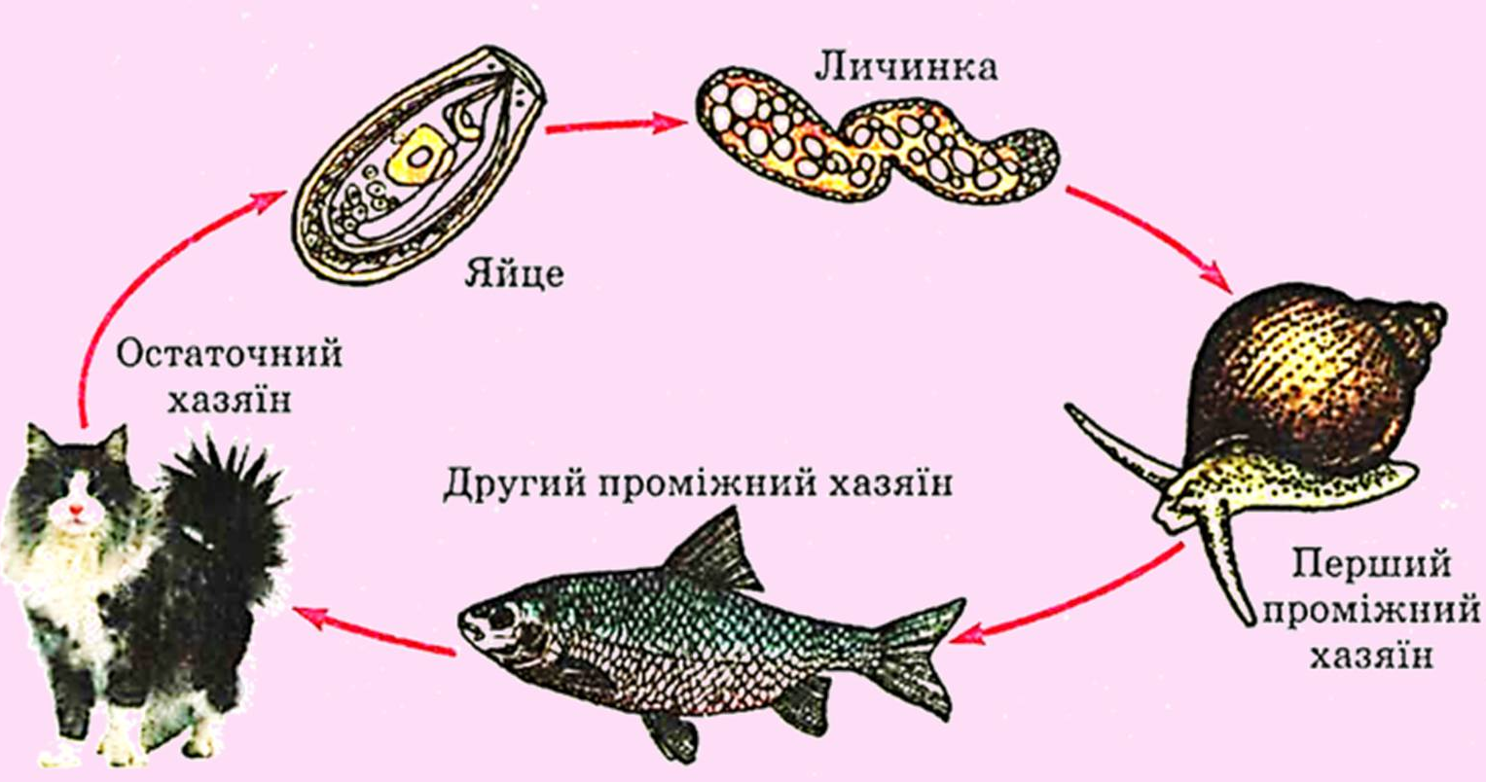
Цикл розвитку Сисуна котячого

Slide 10
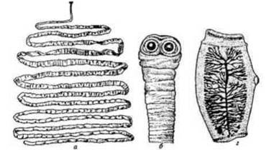
Стоьжкові черви
Бичачий ціп’як

Slide 11
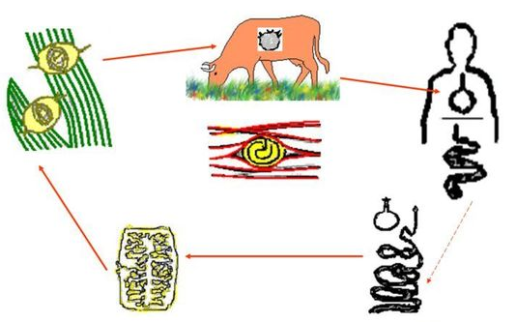
Цикл розвитку Бичачого ціп’яка

Slide 12
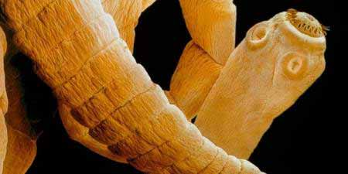
Стоьжкові черви
Свинячий ціп’як (озброєний)

Slide 13
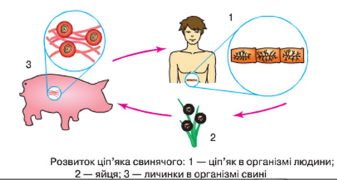
Цикл розвитку Свинячого ціп’яка

Slide 14
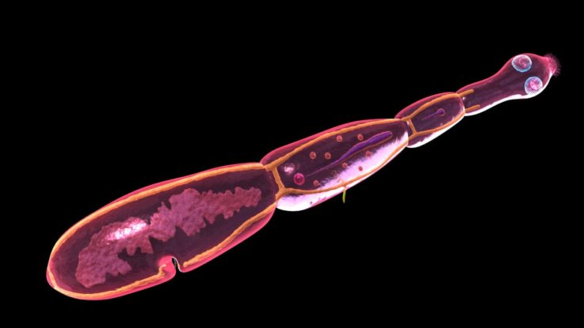
Стоьжкові черви
Ехінокок

Slide 15
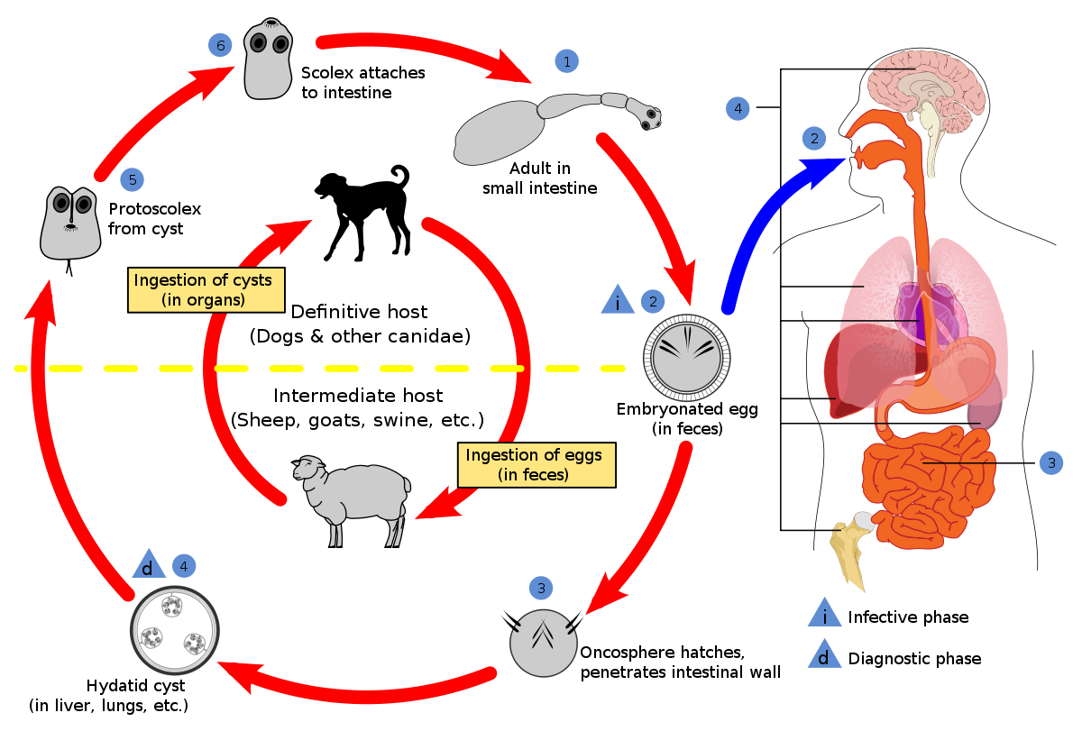
Цикл розвитку Ехінокока

Slide 16
Порівняння циклів розвитку паразитів
Назва паразита | Остаточний хазяїн | Проміжний хазяїн | Як відбувається зараження?
Печінковий сисун | Велика рогата худоба, людина | Малий прудовик | Стояча вода, циста
Котячий сисун | Коти, собаки, лисиці | Молюск битинія, Коропові риби | Слабо солона, прожарена риба
Бичачий ціп’як, свинячий ціп’як | Людина | Велика рогата худоба, свині | Погано прожарене м’ясо
Ехінокок | Лисиця, собака | Людини | Шерсть тварин

